Slide 1
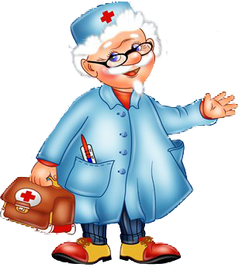
Як працює наш організм?
Я досліджую світ
3 клас
Гриби та бактерії
Урок 85

Slide 2
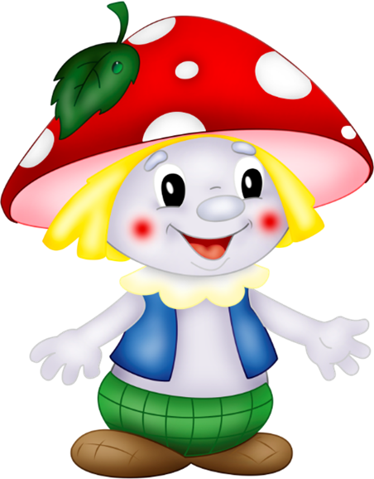
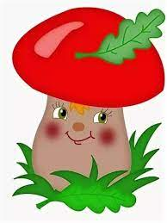
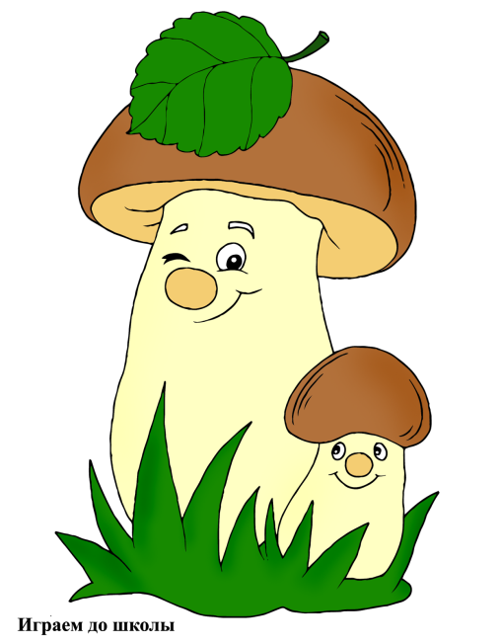
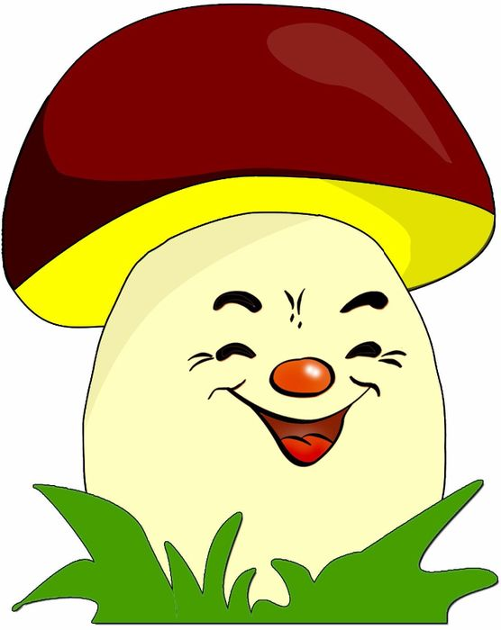
Налаштування на урок
Оберіть гриб свого настрою
Веселий
Сором’язливий
Жартівливий
Щасливий

Slide 3

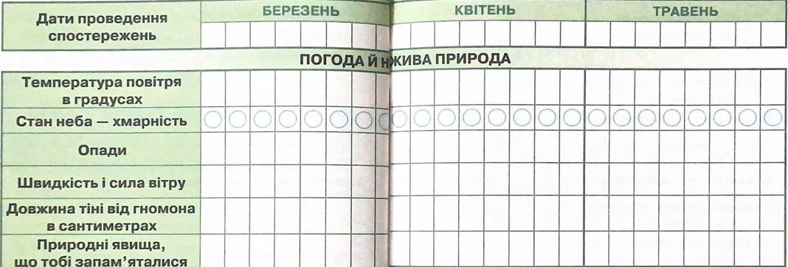
Вправа «Синоптик»
Яка зараз пора року?
Яке число місяця?
Який місяць року?
Який день тижня?
Запиши свої спостереження за неживою природою у календар спостережень
Зошит.
Сторінка
62-63

Slide 4

Пригадайте
До якої групи живих організмів належить людина?
Вам, напевне, знайомий вислів: У здоровому тілі – здоровий дух.
Сьогодні на уроці ви дізнаєтеся про те, що відбувається всередині нас, про таємниці нашого організму.

Slide 5
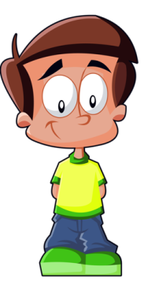
Людина – частина живої природи
дихають
живляться
помирають
ростуть
розмножуються
розвиваються

Slide 6
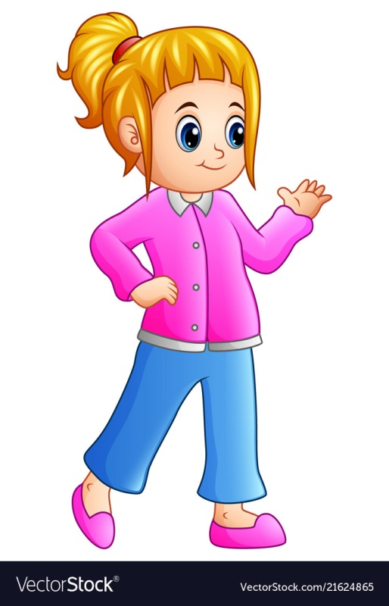
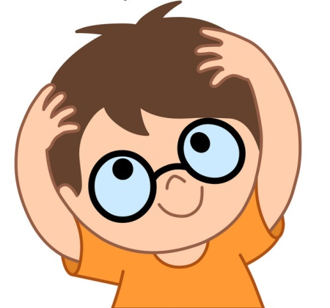
Прочитайте вірш
Познайомтесь, я дитина,
Хоч маленька, а людина.
Всі частини тіла знаю,
Визначаю, називаю.
Є у мене голова
І вона творить дива,
Шия голову тримає,
Повертає, нахиляє.
Є у мене дві руки,
Це мої помічники,
А непосидючі ноги,
Прокладають в світ дороги.
Тулуб з’єднує частини
Є живіт у мене й спина.
І всьому хребет опора,
Ось така моя будова.

Slide 7
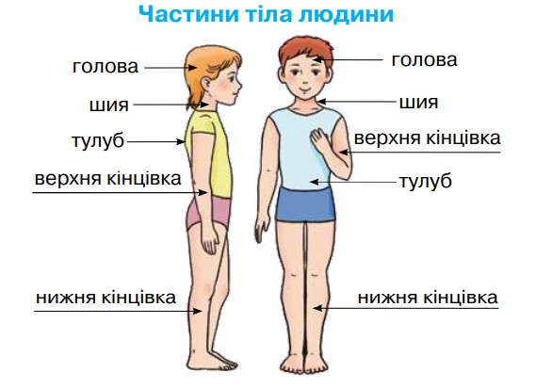
Роздивіться зображення
Поміркуйте, з яких частин складається тіло людини.
Пригадайте, назви яких органів вам відомі. Яку роботу вони виконують?
Підручник.
Сторінка
122

Slide 8
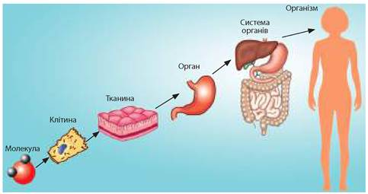
Розрізняють зовнішню і внутрішню будову людини
Людський організм - це унікальний «механізм» та найдосконаліший витвір, який створила природа.

Slide 9
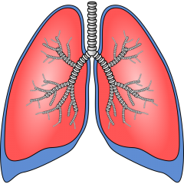
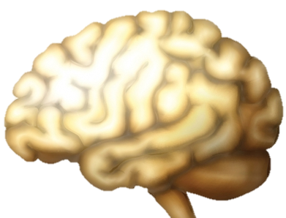
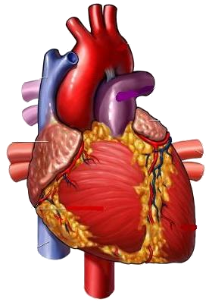
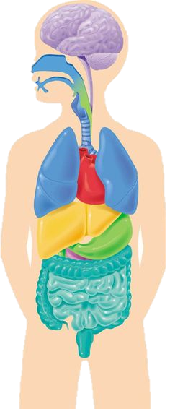
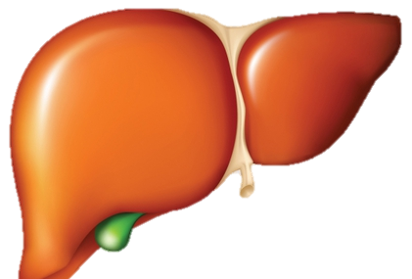
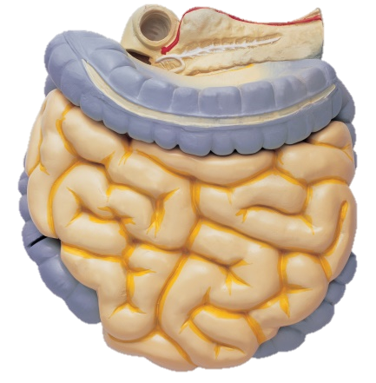
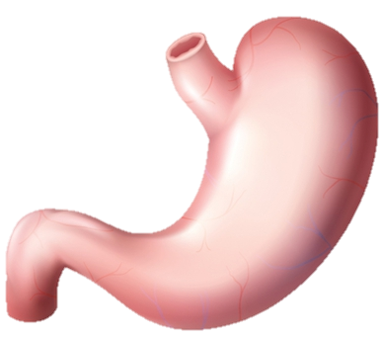
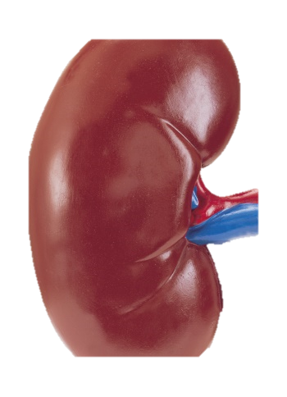
Пригадайте, назви яких органів вам відомі.
Яку роботу вони виконують
мозок
легені
серце
печінка
кишечник
шлунок
нирки

Slide 10
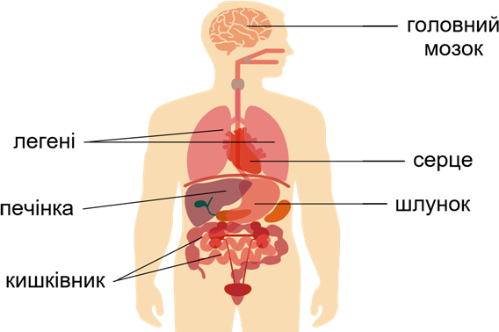
Це внутрішня будова тіла
Тіло людини складається з органів, що мають свою певну форму, будову і розташування, а також виконують властиву їм роботу, яку називають функціями.
Підручник.
Сторінка
123

Slide 11
Запам’ятайте
Усі частини тіла й органи перебувають у тісному взаємозв’язку. Вони є складовими елементами цілісного організму, який взаємодіє з довкіллям, отримує ззовні поживні речовини та енергію. Натомість назовні виділяє продукти обміну, що утворюються в процесі його життєдіяльності.
Здається, що всі частини тіла діють окремо. Ти можеш підняти лише одну ногу чи руку, повернути голову вбік, нахилитися вперед. Насправді кожен рух — узгоджена дія всього організму.
Підручник.
Сторінка
123

Slide 12
Організму людини властиві:
Цілісність
Обмін енергією
Обмін речовинами
Обмін інформацією з довкіллям
Підтримка сталої температури тіла.

Slide 13
Орган (грец.) – частина організму, що виконує певну роботу.
Запам’ятайте!
легені
Органи, що спільно виконують ту чи іншу роботу, утворюють систему органів.

Slide 14
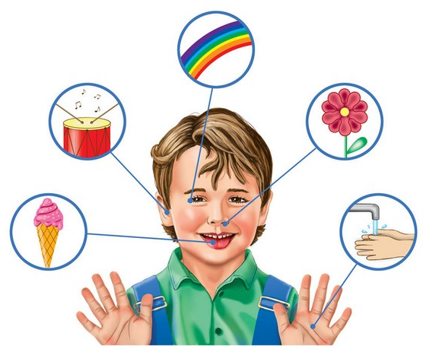
Системи органів людини
В людському тілі 12 головних систем, кожна з яких відповідає за який-небудь процес або декілька процесів, необхідних для підтримки життя людського організму.
Система органів чуття допомагає людині сприймати зміни у навколишньому середовищі

Slide 15
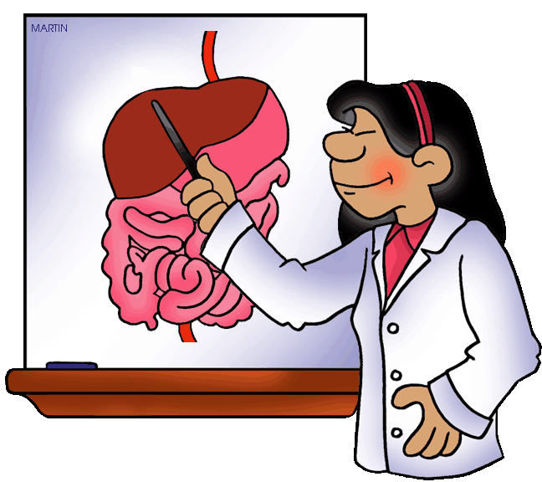
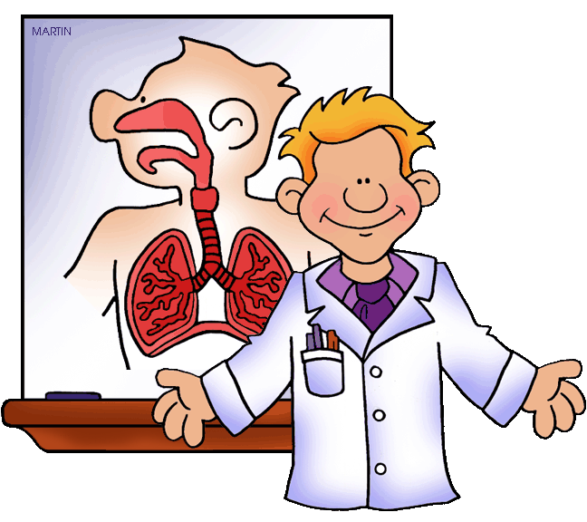
Системи органів людини
Органи травної системи забезпечують організм поживними речовинами, перетравлюють їжу.
Система органів дихання забезпечує газообмін в організмі

Slide 16
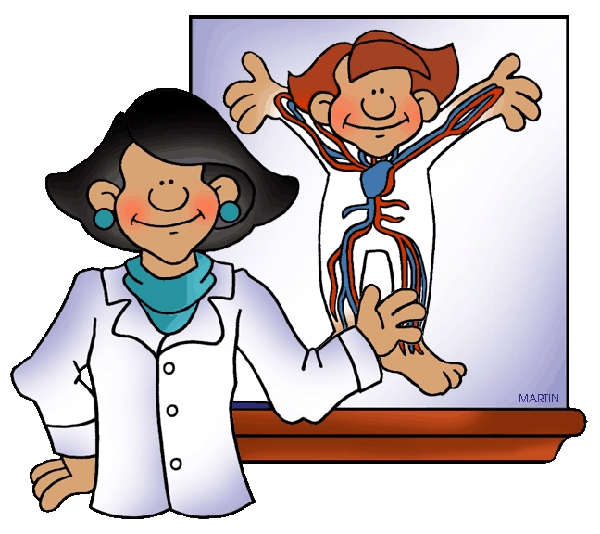
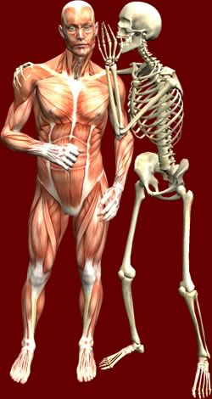
Системи органів людини
Кровоносна система забезпечує постачання органів поживними речовинами, киснем
Опорно-рухова система надає міцності й форми тілу, здійснення рухів

Slide 17
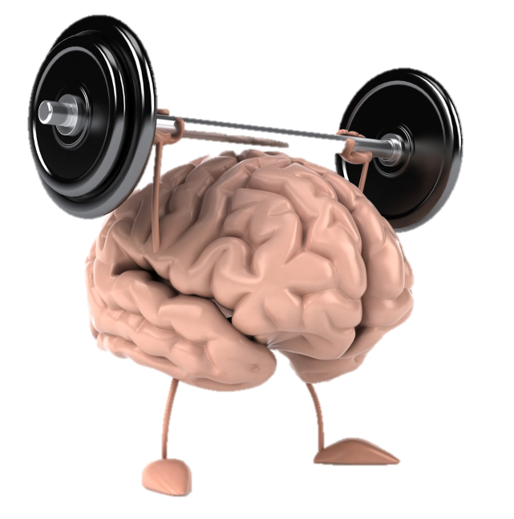
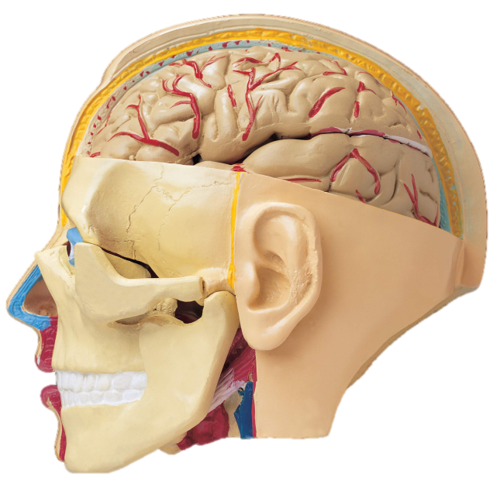
Системи органів людини
Злагодженою роботою всього організму керує нервова система.
Головний над усіма - мозок. Він дає команди кожному органу.

Slide 18
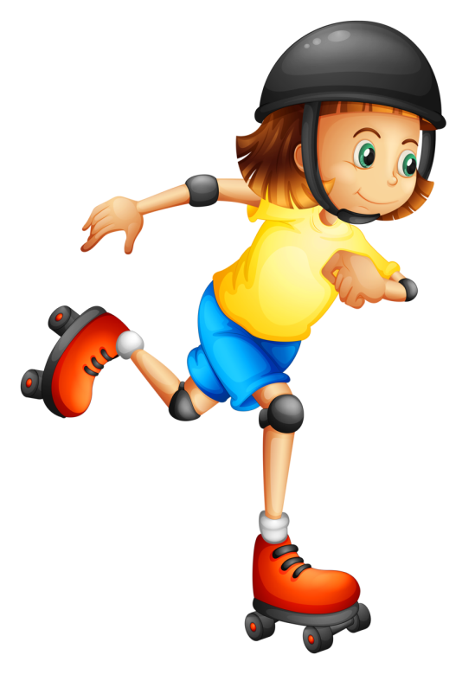
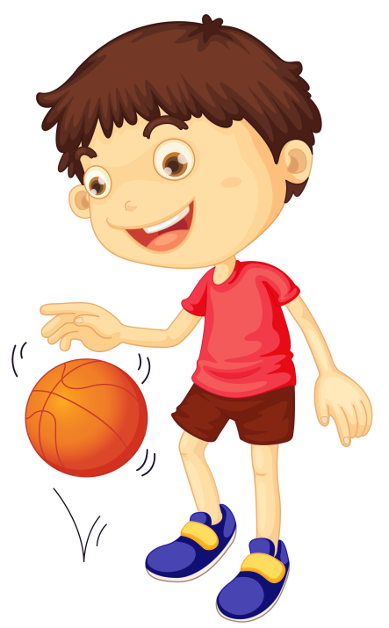
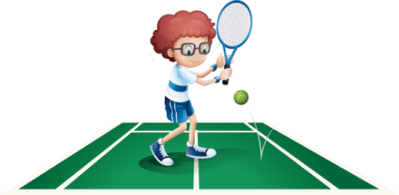
Завдяки злагодженій роботі всіх цих систем ми можемо рости, рухатися, просто жити! Але треба обов'язково навчитися піклуватися про своє здоров'я, щоб бути завжди бадьорими, сильними і життєрадісними.

Slide 19
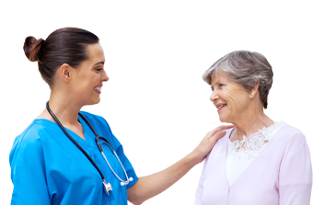
Проблемна ситуація
Вочевидь у вас хворі зуби. Потрібно лікувати й шлунок, і зуби.
У мене болить шлунок. Що порадите, лікарю?
Чому лікар так сказав?

Slide 20
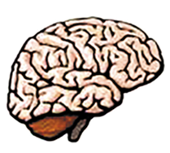
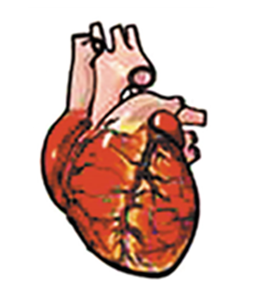
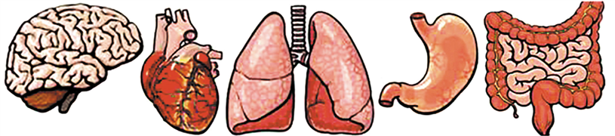
Назвіть органи, зображені на малюнку
Мозок
Серце
Легені
Шлунок
Кишківник
Яку функцію вони виконують?

Slide 21
Висновок
Робота людського організму — це складна, але надійна система управління всіма процесами.

Slide 22




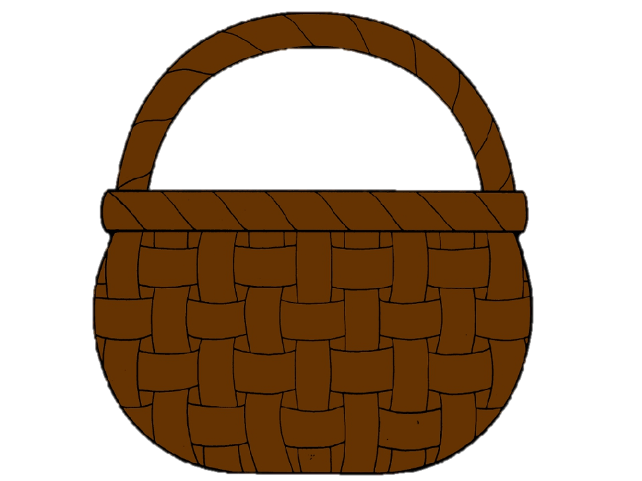
Кошик запитань
Яке значення мають різні системи органів в організмі?
Як системи органів людини пов’язані між собою?
Чи є, на вашу думку, в організмі людини зайві органи?
Підручник.
Сторінка
117

Slide 23
Робота в зошиті
Домашнє завдання
Стор. 122-123 читати, в зошиті завдання до ур 85.

Slide 24













Рефлексія «Загадкові листи»
Вибери лист, який ти хочеш відкрити
(щоби відкрити лист, натисніть на нього)
Сьогодні
на уроці
я навчився/
навчилася…
На уроці
я запам’ятав/
запам’ятала…
Найкраще
мені вдалося…
Урок
завершую з настроєм…
Найбільше
мені сподобалося…
Труднощі виникали…

